Slide 1
软件工程技术实验
主讲：王犇
西北工业大学软件与微电子学院

Slide 2
第六讲 设计模式

Slide 3
设计模式概述
单例模式
工厂模式
适配器模式
策略模式
观察者模式

Slide 4
设计模式概述
在面向对象的软件设计中，总是希望避免重复设计或尽可能少做重复设计。
不是解决任何问题都要从头做起，复用以前使用过的解决方案可以帮助设计者更快更好地完成系统设计。

Slide 5
设计模式概述
面向对象设计原则：
  找出应用中可能需要变化之处，把它们独立出来，不要和那些不需要变化的代码混在一起。
    把变化的部分“封装”起来，好让其他部分不会受到影响；代码变化引起的不经意后果变少，系统变得更有弹性。
  针对接口编程，针对超类型编程
  优先使用对象组合，而不是类继承。
  类应该对修改关闭，对扩展开放，允许系统在不修改代码的情况下，进行功能扩展。

Slide 6
设计模式概述
设计模式使人们可以更加简单方便地复用成功的设计和体系结构。将已证实的技术表述成设计模式也会使新系统开发者更加容易理解其设计思路。
设计模式帮助开发者做出有利于系统复用的选择，避免设计损害了系统复用性。
通过提供一个显式类和对象作用关系以及它们之间潜在联系的说明规范，设计模式甚至能够提高已有系统的文档管理和系统维护的有效性。

Slide 7
设计模式概述
设计模式提供了用面向对象的思想设计不同系统、不同应用时经常发生的问题的解决方案，向软件设计人员提供解决特定问题的可依据的方法蓝图，可以帮助设计者更快更好地完成系统设计。

Slide 8
设计模式概述
“每一个模式描述了一个在我们周围不断重复发生的问题，以及该问题的解决方案的核心。这样，你就能一次又一次地使用该方案而不必做重复劳动”。（模式语言之父：Christopher Alexander）

Slide 9
设计模式概述
一个模式有四个基本要素：
  模式名称（pattern name）
  问题(problem)
  解决方案(solution)
  效果(consequences)

Slide 10
设计模式概述
模式名称：一个助记名，它用一两个词来描述模式的问题、解决方案和效果。

Slide 11
设计模式概述
问题：描述了应该在何时使用模式。它解释了设计问题和问题存在的前因后果。它可能描述了特定的设计问题，如怎样用对象表示算法等；也可能描述了导致不灵活设计的类或对象结构；有时，问题部分也会包括使用模式必须满足的一系列先决条件。

Slide 12
设计模式概述
解决方案：描述了设计的组成成分，它们之间的相互关系及各自的职责和协作方式。因为模式就像一个模板，可应用于多种不同场合，所以解决方案并不描述一个特定而具体的设计或实现，而是提供设计问题的抽象描述和怎样用一个具有一般意义的元素组合（类或对象组合）来解决这个问题。

Slide 13
设计模式概述
效果：描述了模式应用的效果及使用模式应权衡的问题。因为复用是面向对象设计的要素之一，所以模式效果包括它对系统的灵活性、扩充性或可移植性的影响。

Slide 14
设计模式概述
创建型模式
  单例模式（Singleton）
  工厂方法（FactoryMethod）
  抽象工厂（AbstractFactory）
  建造者模式（Builder）
  原型模式（Prototype）

Slide 15
设计模式概述
结构型模式
  适配器模式（Adapter）
  桥接模式（Bridge）
  组合模式（Composite）
  装饰模式（Decorator）
  外观模式（Facade）
  享元模式（Flyweight）
  代理模式（Proxy）

Slide 16
设计模式概述
行为型模式
  策略模式（Strategy）
  观察者模式（Observer）
  责任链模式（Chain of Responsibility）
  命令模式（Command）
  解释器模式（Interpreter）
  迭代器模式（Iterator）
  中介者模式（Mediator）
  备忘录模式（Memento）
  状态模式（State）
  模板方法（TemplateMethod）
  访问者模式（Visitor）

Slide 17
单例模式
很多时候都需要保证一个类仅有一个实例:
  整个应用程序中只有一个连接数据库的Connection实例；
  操作系统只需要一个时钟；
  对于建模固定不变信息的类，仅需访问一个实例；
  使用某个类来维护增量计数器时，此简单的计数器类需要跟踪在多个应用程序领域中使用的整数值。

Slide 18
单例模式
问题：采用什么方法来控制创建类实例，然后确保在任何给定的时间只创建一个类实例。

Slide 19
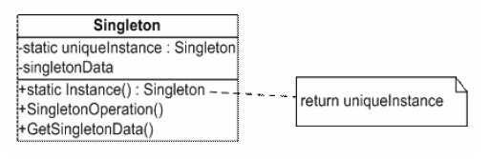
单例模式
解决方案：

Slide 20
单例模式
public class Singleton {
private Singleton(){}
//注意这是private 只供内部调用
private static Singleton instance = new Singleton();
//这里提供了一个供外部访问本class的静态方法，可以直接访问
public static Singleton getInstance() {
return instance;
}
}

Slide 21
单例模式
public class Singleton {
private static Singleton instance = null;
public static synchronized Singleton getInstance() {
//使用时生成实例，提高了效率！
if (instance==null)
instance＝new Singleton();
return instance;
}
}

Slide 22
单例模式
总结：什么情况下使用单一实例模式？
  需求描述：希望整个应用程序中只有一个连接数据库的Connection实例；
  一个类有属性信息，但是其所有的属性信息的值是唯一的，而且只能访问，不能修改，可以考虑用单一实例模式。
  一个类没有属性信息，只有方法，可以考虑用单一实例模式。

Slide 23
Assignment 1
构建NpuInfo类，该类中三个成员变量：
  name：”西北工业大学”
  address：” 西安市友谊西路127号”
  telephone：”029-88494433”
  在系统中均不会发生变化，请采用单例模式构建该类。

Slide 24
工厂模式
举例：
  手机生产商： Manufacturer.java
  生产各种类型的手机：随着时间的过去，生产的品种发生变化。

Slide 25
工厂模式
问题：定义一个用于创建对象的接口，让子类决定实例化哪一个类。Factory Method使一个类的实例化延迟到其子类。
  工厂方法
  抽象工厂

Slide 26
工厂模式
public class Factory{
public static Sample creator(int which){
//getClass 产生Sample 一般可使用动态类装载装入类。
if (which==1)
return new SampleA();
else if (which==2)
return new SampleB();
}
}
在程序中，如果要实例化Sample 时。就使用
Sample sampleA=Factory.creator(1);
这样，在整个就不涉及到Sample 的具体子类，达到封装效果，也就减少错误修改的机会。

Slide 27
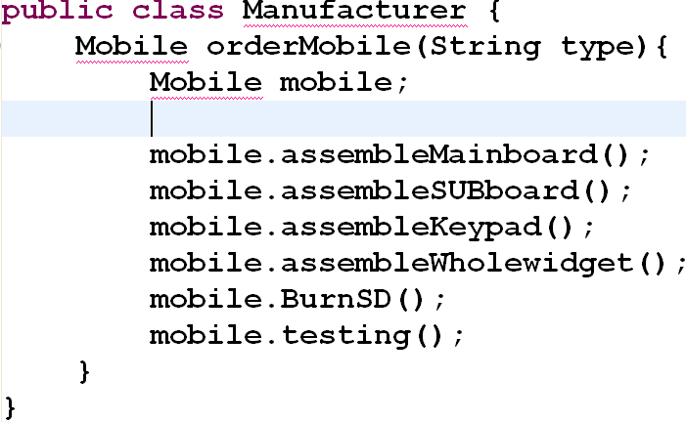
工厂模式
把创建对象的代码抽离

Slide 28
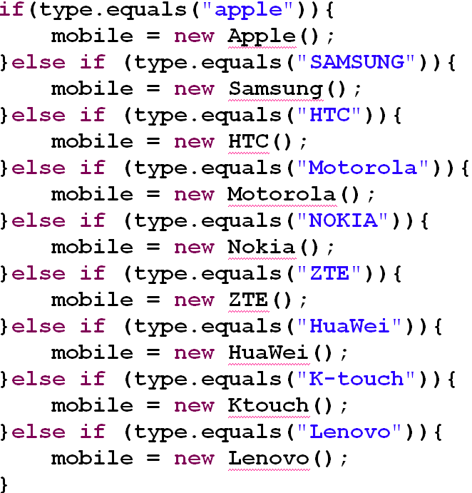
工厂模式
将变化的代码封装在一个新类中，该类仅为客户创建各种手机对象：SimpleMobileFactory.java

Slide 29
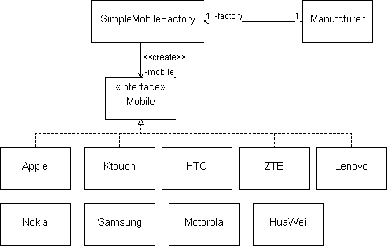
工厂模式

Slide 30
工厂模式
  工厂类含有必要的判断逻辑，可以决定在什么时候创建哪一个产品类的实例，客户端可以免除直接创建产品对象的责任，而仅仅“消费”产品；
  把改变的内容进行封装，使他们不会干扰应用的其他部分；
  该工厂类可能会被除了Manufacturer类的其他类使用；

Slide 31
工厂模式
现实中不同品牌的手机可能由不同的手机厂家生产。

Slide 32
工厂模式
public abstract class Factory{
public abstract Sample creator();
public abstract Sample2 creator(String name);
}
public class SimpleFactory extends Factory{
public Sample creator(){
.........
return new SampleA
}
public Sample2 creator(String name){
.........
return new Sample2A
}
}

Slide 33
工厂模式
public class BombFactory extends Factory{
public Sample creator(){
......
return new SampleB
}
public Sample2 creator(String name){
......
return new Sample2B
}
}

Slide 34
工厂模式
使用继承机制，把对象的创建委托给子类，子类实现工厂方法来创建对象；
与工厂方法相比，实现了可扩展，应用于产品结构更复杂的场合，有一个工厂类负责具体类的实例化，变成由一群子类来负责实例化，易于扩展不同类型的工厂。

Slide 35
Assignment 2
仿照PizzaStore案例，将手机案例构造为抽象工厂模式。

Slide 36
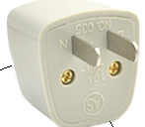
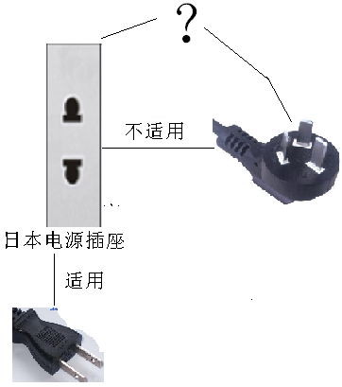
适配器模式
适配器改变了插座的接口,以符合笔记本电脑的需求
Adapter

Slide 37


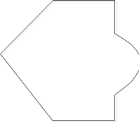
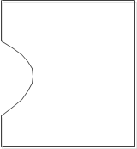


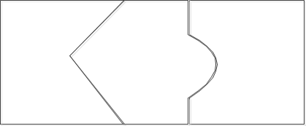

适配器模式
面向对象适配器
被适配者
客户
现有的系统
新厂商类库
现
有
的
系
统
新
厂
商
类
库

Slide 38
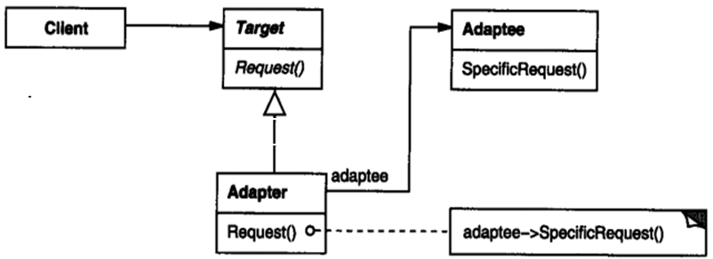
适配器模式
Client： 客户，有请求
Adaptee ：被适配者，所有的请求都委托给被适配者完成
Target： 目标抽象类，定义客户要用的请求接口
Adapter： 适配器，调用被适配者的接口，实现目标中
用户请求的接口

Slide 39
适配器模式
客户使用适配器的过程如下：
  客户通过目标接口调用适配器的方法对适配器发出请求；
  适配器使用被适配者接口把请求转换成被适配者的一个或多个调用接口；
  客户接受到调用的结果，但并未察觉这一切是适配器在起转换作用。
适配器将一个类的接口转换成客户希望的另外一个接口，使得原本由于接口不兼容而不能一起工作的那些类可以一起工作。

Slide 40
适配器模式
举例：
  显示器(Client)是用来显示图形的，它是不能显示数据，它只能够接受来自图形发送设备(Target)的信号。
  可是只有CPU (Adaptee)这个产生各种描述图形的数据的数据发送器。如何将这些数据让显示器进行显示？这两个部件是不兼容的。
  于是需要一个中间设备，它能够将CPU“适配”于显示器，这便是显卡——图形适配器(Adapter)。

Slide 41
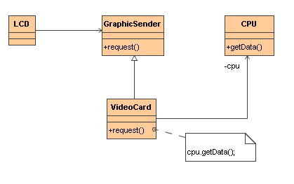
适配器模式
解决方案

Slide 42
适配器模式
适配器模式Java程序示例：
  LCD.java, CPU.java, GgraphicSender.java, VideoCard.java

Slide 43
适配器模式
软件学院职工信息系统
  学校新购进人事管理系统，其教职工信息接口 IFacultyMember，教职工信息类FacultyMember
  学院原有的职工信息系统提供的教职工信息接口为IUserInfo，信息类为UserInfo
  学校人事处要求新的人事管理需要与学院原有的职工信息系统进行远程联机交互，同步原有教职工信息
  How？

Slide 44
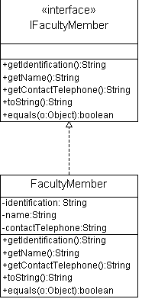
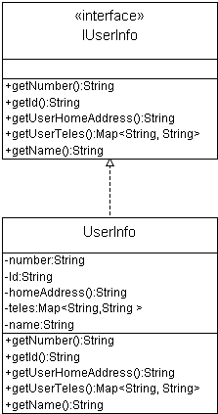
适配器模式

Slide 45
适配器模式
对象适配器设计模式中的Adaper和Adaptee之间的关系可否是继承关系？
如果是继承关系，构成类适配器设计模式
对象适配器使用关联关系，更灵活，可以适配某个类以及该类的子类，将工作委托给适配者进行，让工作更具备弹性。

Slide 46
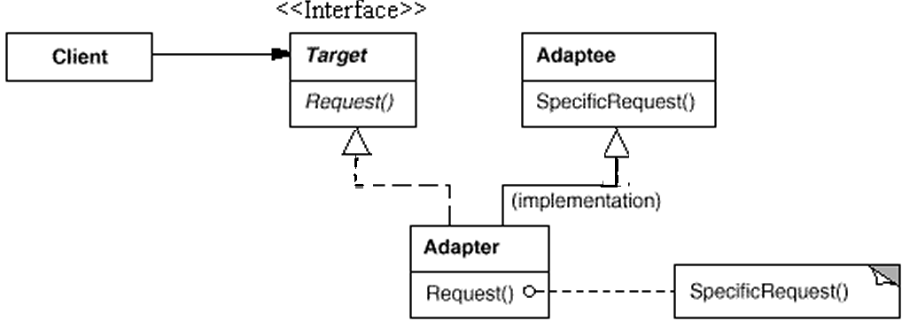
适配器模式
类适配器不是使用关联（即组合）来适配被适配者，而是继承被适配者和目标类。

Slide 47
适配器模式
在以下各种情况下使用适配器模式：
  使用第三方组件，而这个组件的接口与目前系统接口不兼容（如方法与系统方法不一致等），可以使用适配器模式解决接口不兼容问题。
  使用早前项目一些有用的类，可以用适配器模式解决现有接口与原有对象接口不兼容问题。

Slide 48
Assignment 3
完成“软件学院职工信息系统”所描述的适配任务，并写一个测试类演示其效果。
  假设FacultyMember中的identification的编号规则为两位数字的学院编号（如14）+四位数字的职工编号（如0001），而UserInfo中number为学院编号（两位数字，如14），id为从1开始的自增长数值。
  其余属性按字面含义直接对应。

Slide 49
策略模式
Consider the library system that display the information in the borrower database in one of three ways: plain text, HTML, and XML:
Solution: LibrarySystemSolution.java

Slide 50
策略模式
Above solution has some drawbacks:
  If the rules to display the information are complex, the method formatBorrowers will be long and complex.
  增加新的算法或改变现有算法将十分困难。

Slide 51
策略模式
A solution that uses the strategy pattern doesn't have these drawbacks.
In a strategy-pattern solution,
  The code to display the information in plain text is encapsulated in its own class, as is the code in HTML, and XML.
  Each class implements its own version of the formatBorrowers method.

Slide 52
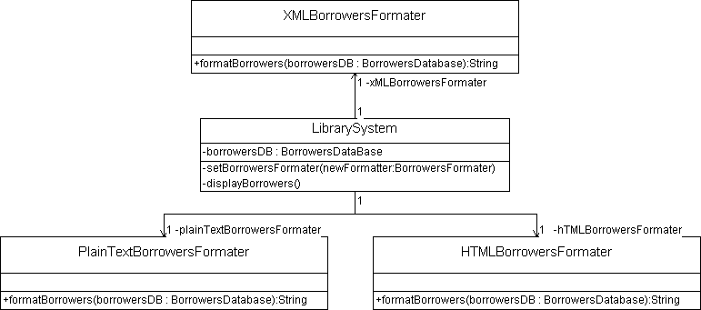
策略模式
The complexity of displaying the information code is reduced by separating it into three classes.

Slide 53
策略模式
图书馆系统要求：display the information in the borrower database in one of three ways: plain text, HTML, and XML.
总结：A program which requires a particular service or function and which has several ways of carrying out that function.
所以可以提供一个声明方法formatBorrowers()的接口BorrowersFormat。

Slide 54
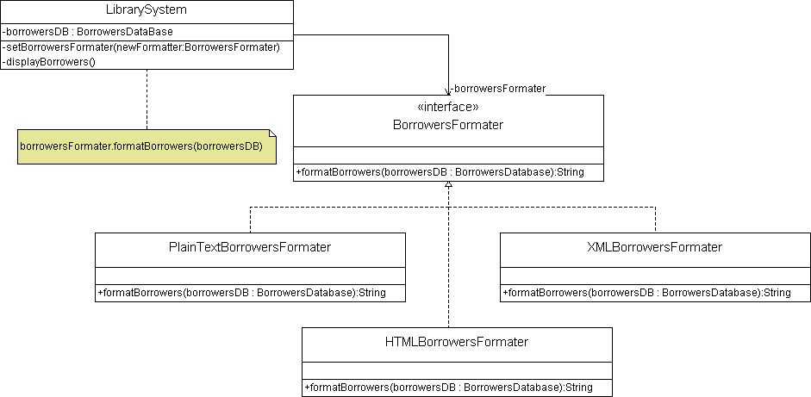
策略模式

Slide 55
策略模式
所写的程序代码的大部分都只操作接口BorrowersFormat类型的变量。
可以轻易扩增新类(大部分程序代码都不会被影响),使设计便于阅读和维护。
  If we display the information in a new way, a new class that encapsulates the information rules is created.
  The new class implements the interface BorrowersFormat and defines its own version of the method formatBorrowers.

Slide 56
策略模式
Interface BorrowersFormatter
Class PlainTextBorrowersFormatter
Class HTMLBorrowersFormatter
Class XMLBorrowersFormatter
Class LibrarySystem

Slide 57
策略模式
The idea behind Strategy is to encapsulate the various strategies in a single module and provide a simple interface to allow choice between these strategies.
整个Strategy的核心部分就是接口的使用，使用Strategy模式可以在用户需要变化时，修改量很少，而且快速。

Slide 58
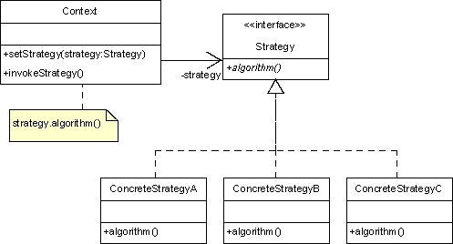
策略模式

Slide 59
策略模式
The class Context maintains a reference, called strategy, to an object of type Strategy.
  The class Context contains the method setStrategy, which allows client code to specify the desired algorithm.
  The class Context contains the method invokeStrategy, which the client code calls when it needs to execute an algorithm.

Slide 60
策略模式
There are a number of cases in programs where we’d like to do the same thing in several different ways.

Slide 61
税费计算
某一公司在美国、加拿大和墨西哥都有分公司，都销售相同的产品，但在这三个国家的消费税的计算方法是不一样的；
但需要设计一个灵活的税费计算方法，以便可以适应当该公司的业务扩展到其它国家，比方说南美、日本等，消费税的计算可以方便加入到该系统中。

Slide 62
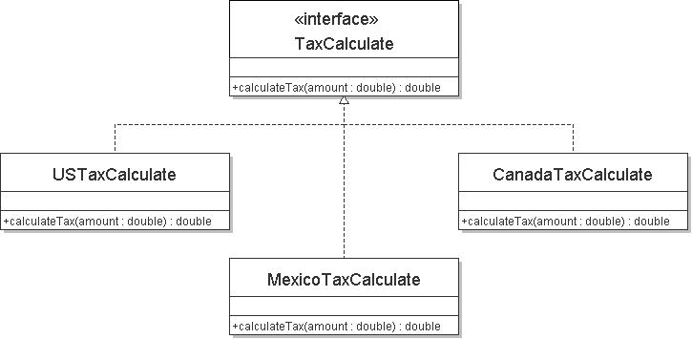
类图

Slide 63
测试税费计算
public class TestTaxCaculate {
public static void main(String[] args){
TaxCalculate taxCalculate;
taxCalculate = new USTaxCalculate();
taxCalculate.calculateTax(1000000);
taxCalculate = new MexicoTaxCalculate();
taxCalculate.calculateTax(1000000);
taxculate = new CanadaTaxCalculate();
taxCalculate.calculateTax(10000000);
}
}

Slide 64
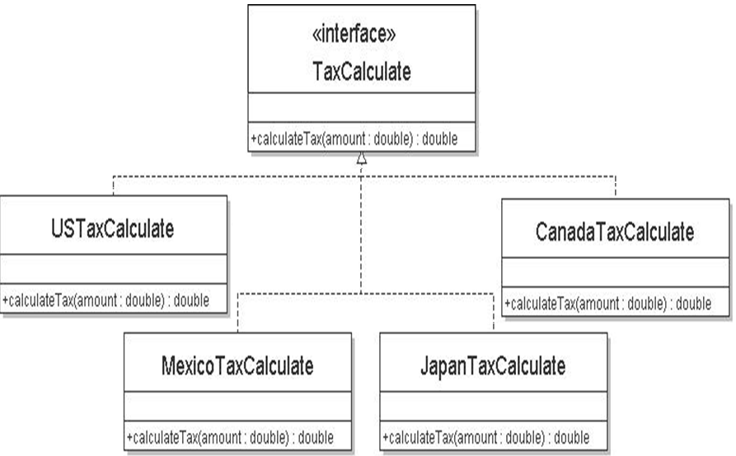
税费计算图

Slide 65
总结：什么情况下使用策略模式？
  Save files in different formats.
  Compress files using different algorithms
  Capture video data using different compression schemes
  Use different line-breaking strategies to display text data.
  Plot the same data in different formats: line graph, bar chart or pie chart.

Slide 66
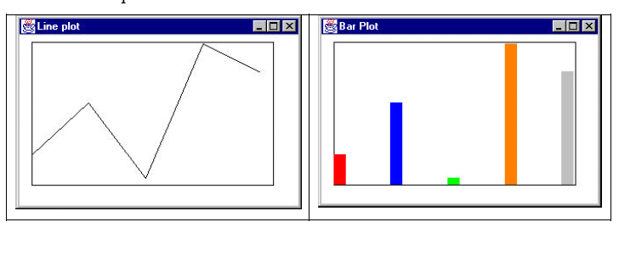

Slide 67
Assignment 4
采用策略模式完成税费计算的相关功能，并写一个测试类演示其效果。

Slide 68
观察者模式
观察者模式定义了主题对象和观察者对象之间的一对多依赖，当主题对象的状态发生变化时，它的所有依赖者对象都会收到通知并自动更新。
  观察者对主题的数据改变感兴趣，希望主题一有变化，会通知它。

Slide 69
观察者模式
当一个投资者在华夏股票公司注册账号后，可以收到股票信息中心的股市信息；
当投资者不炒股，去注销账号，就不会再收到股票行情了；
对于股票信息中心，它不知道每个投资者的具体情况的，它也无需关心这些，它仅仅通知观察者，观察者关注的主题发生了变化。

Slide 70
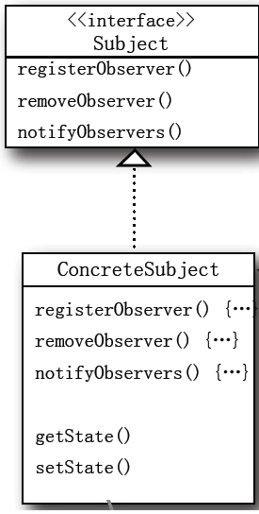
观察者模式
主题接口
一个具体主题
注册观察者
删除观察者
通知（更新）所有当前观察者
Notes:
Publish-subscribe
Subscribe –notify

Slide 71
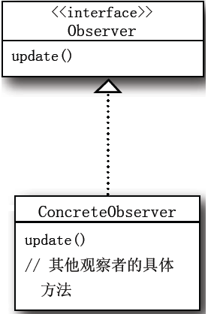
观察者模式
观察者接口
具体观察者

Slide 72
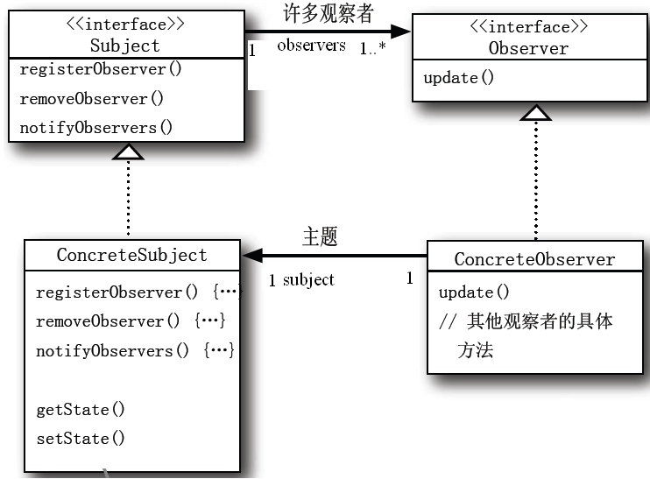
观察者模式

Slide 73
观察者模式
案例：目前公司有一个WeatherData类，其对象负责追踪目前的天气状况（温度、湿度和气压），希望在该类之上，建立一个应用软件，该应用软件可以发布三种布告板，分别显示目前的状况、气压统计和预报，当WeatherData 对象获得最新的测量数据时，三种布告板必须实时更新。
WeatherData
getTemperature ( )
getHumidity ( )
getPressure ( )
measurementChanged ( )
// other methods

Slide 74
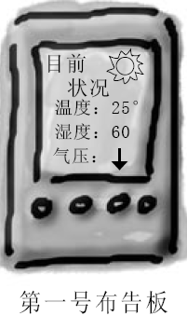
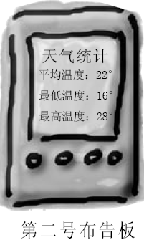
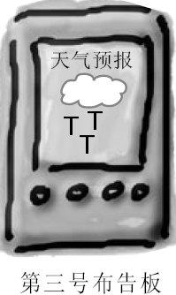
观察者模式

Slide 75
观察者模式
<<interface>>
Subject
<<interface>>
Observer
-observers
<<interface>>
DisplayElement
display ( )
registerObservers ( )
removeObservers ( )
notifyObservers ( )
update ( )
CurrentConditionsDisplay
update ( )
display ( )
ForecastDisplay
update ( )
display ( )
WeatherData
registerObservers ( )
removeObservers ( )
notifyObservers ( )
getTemperature ( )
getHumidity ( )
getPressure ( )
measurementsChanged ( )
StatisticsDisplay
+update ( )
+display ( )

Slide 76
Implementing the Weather Station
public interface Subject {
public void registerObserver (Observer o);
public void removeObserver (Observer o);
public void notifyObservers ( );
}
public interface Observer {
public void update (float temp, float humidity, float pressure);
}
public interface DisplayElement {
public void display ( );
}
Both of these methods take an Observer as an argument, that is the Observer to be registered or removed.
This method is called to notify all observers when the Subject’s state has changed.
The Observer interface is implemented by all observers, so they all have to implement the update ( ) method.
These are the state values the Observers get from the Subject when a weather measurement changes.
The DisplayElement interface just includes one method, display ( ), that we will call when the display element needs to be displayed.

Slide 77
Implementing the Subject Interface in WeatherData
public class WeatherData implements Subject {
private ArrayList observers;
private float temperature;
private float humidity;
private float pressure;
public WeatherData ( ){
observers = new ArrayList ( ); }
public void registerObserver (Observer o) {
observers.add(o); }
public void removeObserver (Observer o) {
int j = observer.indexOf(o);
if (j >= 0) {
observers.remove(j); } }
public void notifyObservers ( ) {
for (int j = 0; j < observers.size(); j++) {
Observer observer = (Observer)observers.get(j);
observer.update(temperature, humidity, pressure);
}}
public void measurementsChanged ( ) {
notifyObservers ( ); }
}
Added an ArrayList to hold the Observers, and we create it in the constructor
Here we implement the Subject Interface
Notify the observers when measurements change.

Slide 78
The Display Elements
public class CurrentConditionsDisplay implements Observer, DisplayElement {
private float temperatue;
private float humidity;
private Subject weatherData;
public CurrentConditionsDisplay (Subject weatherDataS) {
this.weatherData = weatherDataS;
weatherData.registerObserver (this);
}
public void update (float temperature, float humidity, float pressure) {
this.temperature = temperature;
this.humidity = humidity;
display ( );
}
public void display ( ){
System.out.println(“ Current conditions : “ + temperature + “ F degrees and “ + humidity + “ % humidity” );
}
}
Implements the Observer and DisplayElement interfaces
The constructors passed the weatherData object (the subject) and we use it to register the display as an observer.
When update ( ) is called, we save the temp and humidity and call display ( )
The display ( ) method just prints out the most recent temp and humidity.

